Slide 1
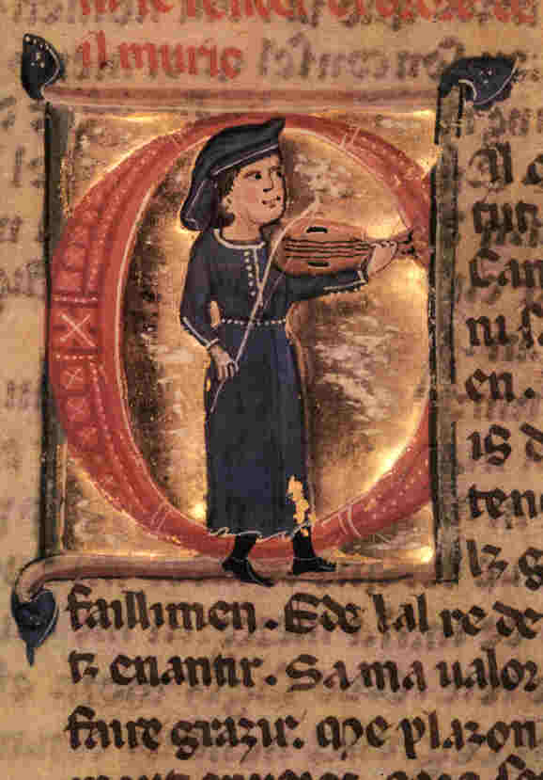
GLASBENE OBLIKE SREDNJEGA VEKA
- POSVETNA GLASBA
- CARL ORFF – CARMINA
BURANA

Slide 2
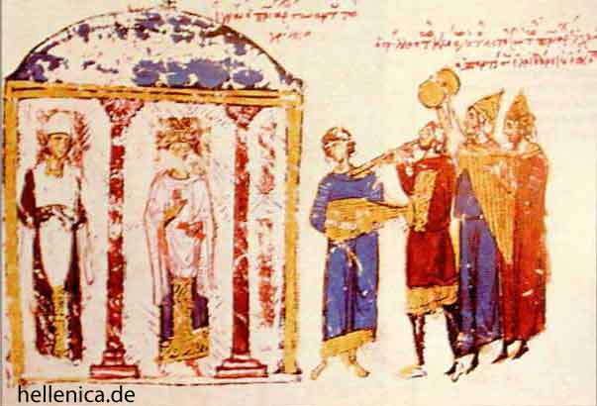
POSVETNA GLASBA
cveteti začne v 12. in 13. stoletju (čas križarskih vojn)
zajema ljudsko glasbo in viteško pesništvo
začetki večglasja
ustvarjalci: pesniki in glasbeniki
vrh posvetne glasbe v srednjem veku predstavlja VITEŠKA PESEM.

Slide 3
V Franciji so delovali TRUBADURJI – TRUVERJI (peli so o ljubezni, sovraštvu in smrti),
najbolj znan trubadur je bil ADAM DE LA HALLE ( napisal znano igro JEU DE ROBIN ET DE MARION).
V Nemčiji so bili MINNESÄNGERJI (ljubezenske pesmi ob spremljavi instrumentov),
najbolj znan je bil WALTHER VON DER VOGELVEIDE.
Iz minnesängerjev nastanejo MEISTERSÄNGERJI – “mojstri pevci” (niso imeli pravega pogleda na poezijo).
Nato pa so bili VAGANTI – “potujoči izobraženci”,
njihova najbolj znana zbirka satiričnih, erotičnih in pivskih pesmi je CARMINA BURANA.

Slide 4
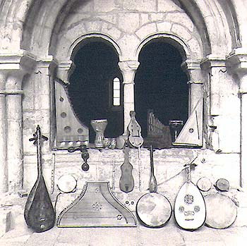
PESEMSKI TIPI - BESEDILA
CHANSON (KANCONA, LIED)
  Ljubezenska pesem
  Neizpolnjeno hrepenenje
PASTORELA
  Vitez – kmečko dekle
KRIŽARSKE PESMI
ŽALOSTINKE
BALADE

Slide 5
CARL ORFF – CARMINA BURANA
CARMINA BURANA je zbirka 254 srednjeveško latinskih, redko srednjevisokonemških, starofrancoskih in provansalskih posvetnih pesmi in dramskih besedil (nastala 1220 – 1250).
Nekatere pesmi so opremljene z nevmami (znamenja srednjeveške notne pisave), vse pa so bile namenjene petju, nekatere celo plesu.
Najdena v nemškem benediktinskem samostanu Bura Sancti Benedicti, kot rokopisni kodeks.
Skladatelj CARL ORFF (1895 – 1982) je uglasbil 25 pesmi Carmine Burane.
Najznamenitejša uglasbitev pa je pesem O, Fortuna (O, Sreča).

Slide 6
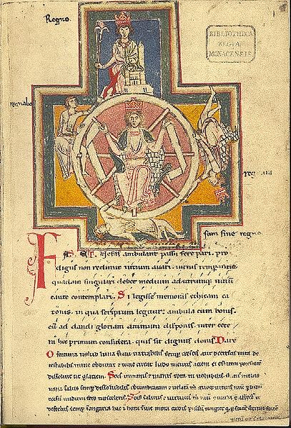
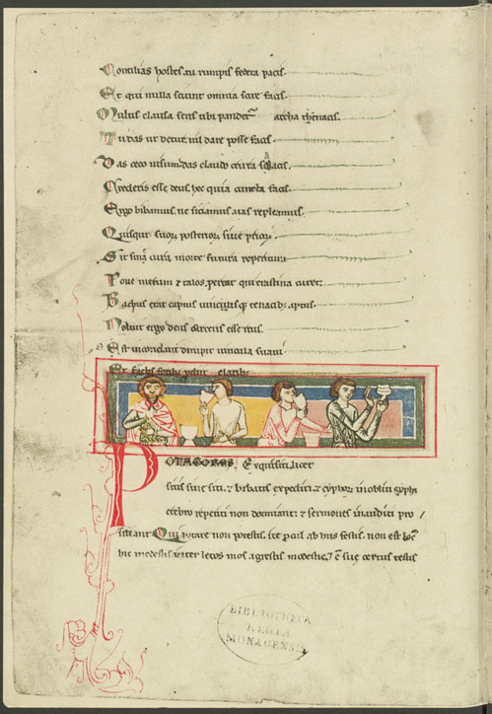
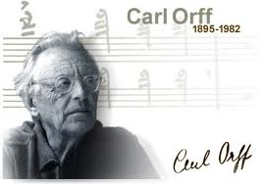
Carmina Burana

